Slide 1
Boštjan Gorenc- Pižama

Slide 2
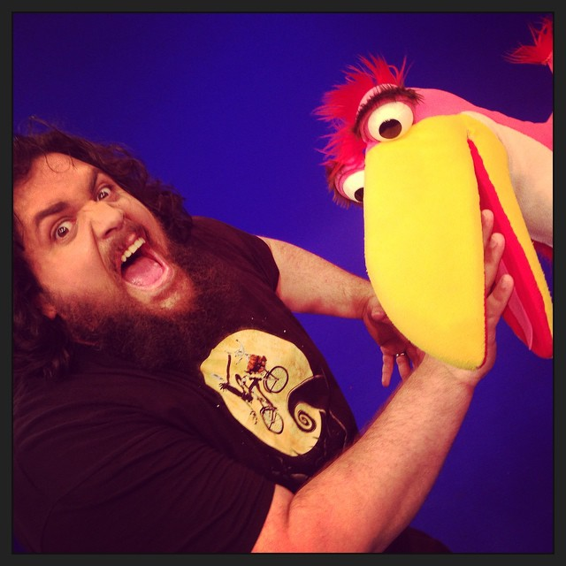
življenje
rodil 8. april 1977 Trojane
gimnazija v Kranju, filozofska fakulteta

Slide 3
„Boštjan Gorenc – Pižama živi v majhni vasici na robu Kranjske, kjer med delom skozi okno opazuje vaško pokopališče. V prostem času igra namizne igre, kuha in se pretvarja, da mu sproti uspe prebrati vse knjige, ki jih kupi. Njegova najljubša barva je #2307f5, najljubši pisatelj Robert Rankin, najljubši slovenski pesnik pa Pavel Knobl (prvega ne pozabiš nikoli). Nobene lončnice mu pri življenju ne uspe obdržati dalj kot mesec dni, niti kaktusa.“

Slide 4
pisanje
Štiri zmajske
Pojoči grad, priročnik za gradnjo izvirnih instrumentov v stripu
Strijamož, Kurent, Trpka nemoralka,
Kavboj Pipec in Rdeča pesa in najemnina,
V vesolje (Pil)
Glas (igre)

Slide 5
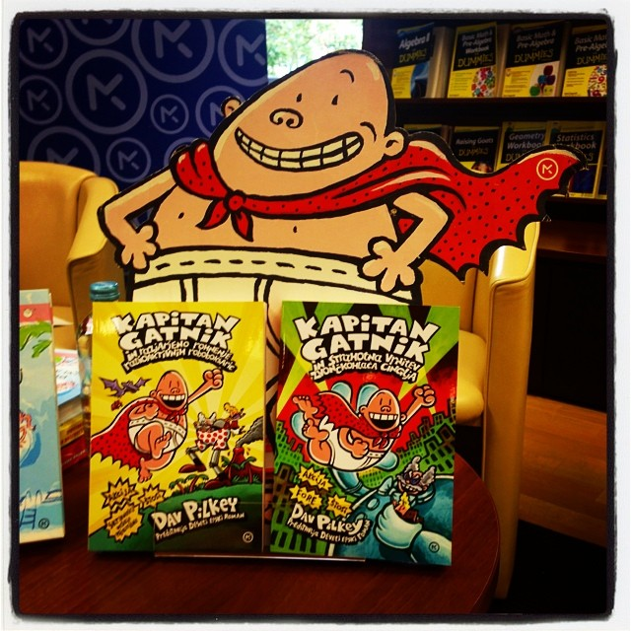
prevajanje
Kapitan Gatnik
Igre prestolov
Zvezde so krive
Gospod Gnilc

Slide 6
glasba
rep v srednji šoli – Črna kuhna
N’tokom, Dj gmh, Praznik slovenske besede, Kr naprej
Pasji kartel (Kartelova teorija)
- Klemen Klemen, Vlado Kreslin

Slide 7
stand up
Akcija!, Banzaaaj!, Mojs3 smeha v 3D
Komikaze
Panč, Zimski Panč,
Festival Lent,
Viktorji 2010,
voditelj Ime leta

Slide 8
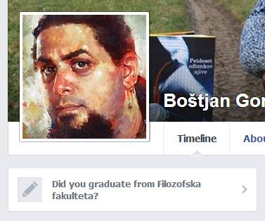
viri
pizama.net
festival Panč
wikipedija
facebook profil

